Slide 1
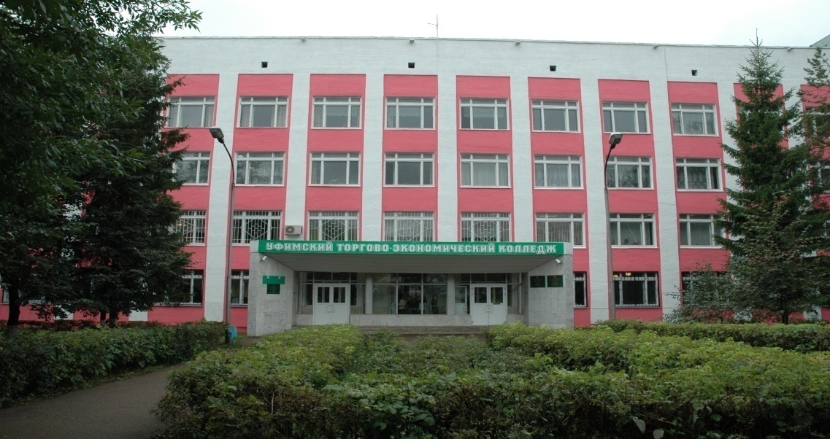
Содержание и методика преподавания темы: »Личный и семейный бюджет»
Авторы: преподаватели
ГБПОУ Уфимский торгово-экономический колледж
Ахметова Т.Х.
Леванова Н.П.
Ушакова Т.А.
Якимова Т.О.
УТЭК
Уфа – 2017 г.

Slide 2
Актуальность темы заключается в том, что она важна для каждого студента, независимо от того, выберет ли он карьеру профессионального экономиста или будет заниматься любым другим видом деятельности.
Важно знать:
Что такое семейный бюджет?
Из чего он складывается?
Для чего нам необходимо планировать свой семейный бюджет?
Как изменяется структура расходов семьи?
По каким причины они могут изменяться?
Какую роль в экономике семьи играют сбережения?
Кто и как может влиять на благосостояние семьи?
Ответы на эти и многие другие вопросы являются очень важными, и актуальными в любой семье, в семьям с большим достатком и со скромными доходами, в опытных и особенно в молодых. И поэтому важно прививать студентам навыки ведения учета ресурсов семьи, показать значение этого, рассказать о преимуществах, а также показать негативные последствия нерационального использования средств.
УТЭК

Slide 3
На данном занятии важно сформировать у студентов понимание того, что планирование расходов является необходимым для достижения финансового благополучия.
Студенты должны осознать принцип ограниченности финансовых ресурсов: что если они купят менее нужные вещи, то не смогут купить необходимые; поэтому важно оценивать свои потребности и выбирать, уже в их возрасте свои покупки по степени важности.
УТЭК

Slide 4
В настоящее время обучение формированию и грамотному расходованию семейного бюджета становится особенно актуальным, так как семейный бюджет является неотъемлемой частью бюджета государства. Он является основой благосостояния всего государства и отражает уровень развития экономики.
Такие факты, как низкий уровень доходов основной массы российских семей, жилищно-бытовая неустроенность, сознательная ориентация на малодетность, основанная на неуверенности в завтрашнем дне, рост числа гражданских браков и внебрачных рождений среди молодых людей говорит о том, что тема Семейного бюджета актуальна в современном образовании как никогда ранее.
УТЭК

Slide 5
Цель урока: научить студентов ведению учета семейного бюджета, сформировать у обучающихся понимание того, что планирование расходов является необходимым для достижения финансового благополучия
УТЭК

Slide 6
Задачи урока:
1. Через представление конкретной ситуации сформулировать понятие «семейный бюджет»
2. Организовать работу с текстами в группах и сформировать понятие «профицит» и «дефицит» бюджета.
3. Организуя работу с конкретными ситуациями научить планировать и рассчитывать бюджет с учетом рисков.
УТЭК

Slide 7
Описание учебного процесса
*этап может включать одно или несколько типов заданий
Этап | Деятельность учителя | Деятельность учащихся
Стадия вызова | Предлагается проблемная ситуация | Читают текст, обсуждают. Выдвигают версии. Возможные варианты.
Стадия осмысления | Организация работы студентов по методу корзина идей. Раздает карточки с расходами и доходами Организует работу студентов с текстом учебника Организует обсуждение результатов работы Организует повторение ранее изученного материала | Предлагают собственные решения проблемы Распределяют карточки с наименованиями доходов и расходов, считают доходы и расходы Выполняют задание из учебника. Озвучивают результаты работы
Стадия рефлексии | Организует работа с таблицей «Верные – неверные утверждения» и проблемными заданиями | Заполняют таблицы, выполняют проблемные задания

Slide 8
Планируемые результаты:
Личностные:
Развивать умение различать личные расходы и расходы семьи;
Формировать ответственное понимание того, что трата семейных доходов лишает семью возможности обеспечить устойчивость своего благосостояния.
Развивать умение работать в группе.
Предметные:
1.Структурировать знания о семейном бюджете
2. Сформулировать понятия семейного бюджета
3. Проверить навык планирования расходов.
Метапредметные:
Владение и умение извлекать информацию из предложенного источника.
Вступать в коммуникацию со сверстниками и преподавателем, понимать и продвигать предлагаемые идеи, умение работать в команде.
Коммуникативные:
1.донесение своей позиции,
2.умение понять взгляды и интересы других.
УТЭК

Slide 9
УТЭК

Slide 10
УТЭК

Slide 11
.
Планирование семейного бюджета – одна из основ управления личными финансами и достижения финансового благополучия.
Для чего он нужен?
Определить размер суммы денег, которые Вы сможете не потратить на текущую жизнь, а направить на достижение своих целей и финансовой независимости (финансовой свободы).
Обеспечить жизненный комфорт, чтобы деньги не «утекали сквозь пальцы», а тратились на что-то важное и нужное.
Все знают, что его необходимо планировать, но мало кто это делает.
УТЭК

Slide 12
УТЭК

Slide 13
УТЭК

Slide 14
УТЭК

Slide 15
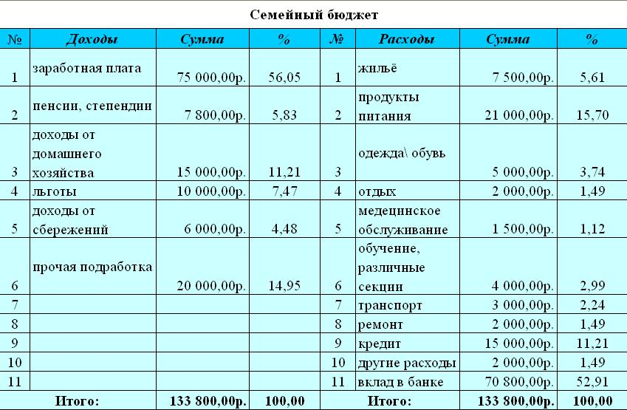
УТЭК

Slide 16
Рекомендации для того, чтобы при минимуме вложений времени получать максимальную пользу для личных финансов
1
Начните правильно относиться к семейному бюджету.
2
Не перегружать семейный бюджет мелочами.
3
Посчитайте, сколько стоит час Вашей жизни.
4
Не пытайтесь много сэкономить на мелочах. Сокращайте крупные расходы.
5
Вначале платите себе, потом всем остальным
УТЭК

Slide 17
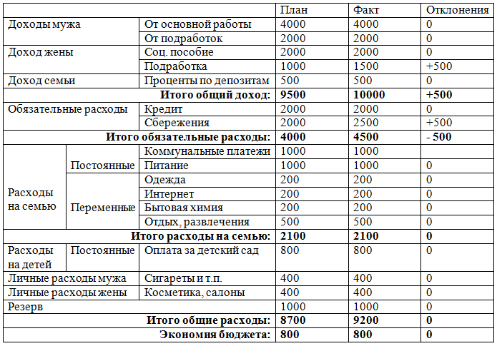

Slide 18
Ведение семейного бюджета — это не сложно!
При соблюдении вышеперечисленных рекомендаций контроль расходов войдет в Вашу привычку, и будет восприниматься как само собой разумеющееся.
Тем более, планирование семейного бюджета способно обеспечить комфортную жизнь и финансовое благополучие. Все, что нужно сделать – организовать его планирование удобным для себя образом и наслаждаться положительными результатами. Именно так деньги становятся союзником и начинают работать на человека.
УТЭК
УТЭК

Slide 19
Методика оценки педагогической эффективности занятия
1. Вопросы для педагогической рефлексии:
Была ли моя стратегия урока удачной? Как можно было бы построить урок иначе, чтобы сделать его эффективнее?
Что мне далось труднее всего на уроке? Что потребовало от меня особых усилий? Почему? Что следует предпринять в следующий раз при таких обстоятельствах?
Были ли мои обучающие приемы эффективны? То, чему на- учились студенты действительно связано с тем, каким образом я их учила? Что мне стоит учесть на будущее?
Насколько объективно я оценила учебную работу учеников? Достаточно ли понятно для студентов комментировал поставленные отметки?
Предоставлял ли я студентам возможность самостоятельного управления своей учебной деятельностью? Если да, то в чем именно? Если нет, то почему и как это стоило бы сделать?
Что мне нужно сделать, чтобы стать более успешным преподавателем?
2. Критерии оценки эффективности занятия:
усвоение студентами определенных знаний;
развитие обще учебных умений и навыков;
Включенность студентов в учебную деятельность;
развитие рефлексии и оценочной деятельности; связь учебного материала с жизненным опытом студентов;
степень утомляемости студентов во время учебной деятельности;
характеристика деятельностистудентов на уроке;
уровень подготовленности преподавателя к уроку и методика преподавания.

Slide 20
Спасибо за внимание!
УТЭК

